Slide 1
ΜΕΤΑΦΟΡΑ ΓΕΝΕΤΙΚΟΥ ΥΛΙΚΟΥ

Slide 2
ΜΕΤΑΦΟΡΑ ΓΕΝΕΤΙΚΟΥ ΥΛΙΚΟΥ
Tα βακτήρια είναι ικανά να απαντούν σε εκλεκτική πίεση και να προσαρμόζονται σε νέο περιβάλλον αποκτώντας νέα γενετικά χαρακτηριστικά με:
Μεταλλάξεις
Συμβαίνουν αρκετά αργά 10⁻⁶-10⁻⁹ / νουκλεοτίδιο/γενεά
Βακτήρια υπό stress αυξάνουν το ρυθμό μεταλλάξεων
Πολλές μπορεί να είναι βλαπτικές
Αλλαγή στη λειτουργία των γονιδίων
Οριζόντια μεταφορά γονιδίων
Ανταποκρίνονται και προσαρμόζονται πολύ γρήγορα

Slide 3
Οριζόντια μεταφορά γενετικού υλικού
Η οριζόντια μεταφορά γενετικού υλικού είναι μια διαδικασία κατά την οποία ένας οργανισμός μεταφέρει γενετικό υλικό σε έναν άλλο ο οποίος δεν είναι απόγονος του δότη
Η οριζόντια μεταφορά γενετικού υλικού προκαλεί συνήθως μεγάλες αλλαγές στο γονιδίωμα
Π.χ ορισμένα βακτήρια περιέχουν πολλά λοιμογόνα γονίδια-pathogenicity islands-τα οποία εντοπίζονται σε μεγάλες ασταθείς περιοχές του γονιδιώματος . Αυτά τα γονίδια μεταφέρονται σε άλλα βακτήρια με οριζόντια μεταφορά
Αν δεν προσφέρουν στα βακτήρια επιλεκτικά πλεονεκτήματα τότε αποβάλλονται

Slide 4
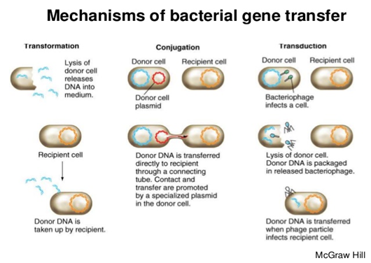
Μηχανισμοί οριζόντιας μεταφοράς
Τρείς μηχανισμοί οριζόντιας μεταφοράς
Μεταμόρφωση- Transformation
Μεταγωγή -Transduction
Σύζευξη -Conjugation
H πλέον συχνή

Slide 5
Μεταμόρφωση

Slide 6
Μεταμόρφωση
Είναι μια μορφή γενετικού ανασυνδιασμού όπου ένα τμήμα DNA από ένα νεκρό, αποδομημένο βακτήριο εισέρχεται και αντικαθιστά ένα τμήμα του DNA σε ένα δέκτη βακτήριο
Συνήθως αφορά ίδια βακτηριακά στελέχη ή βακτήρια που ανήκουν στο ίδιο είδος
Βακτήρια που υφίστανται εύκολα φυσική μεταμόρφωση
N.meningitidis
N. gonorrhoeae
H. influenzae
L. pneumophila
S. pneumoniae

Slide 7
Μεταμόρφωση
Κατά τη διάρκεια της μεταμόρφωσης
1. τμήματα DNA-περίπου 10 γονίδια-απελευθερώνονται από ένα κατεστραμμένο βακτήριο
2. δεσμεύονται σε DNA binding πρωτεΐνες στην επιφάνεια του βακτηρίου δέκτη
3. ανάλογα με το βακτήριο, είτε και οι δύο έλικες του DNA εισέρχονται στο κύτταρο, είτε μια νουκλεάση διασπά τη μία έλικα και η άλλη εισέρχεται στο κύτταρο
4. Αυτό το DNA αντικαθιστά ένα τμήμα DNA στο DNA δέκτη
RecA πρωτεΐνες και άλλα μόρια

Slide 8
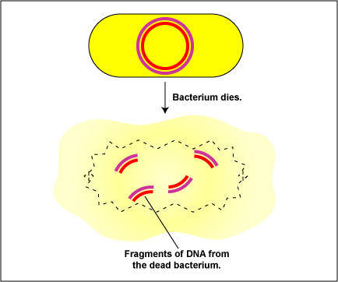
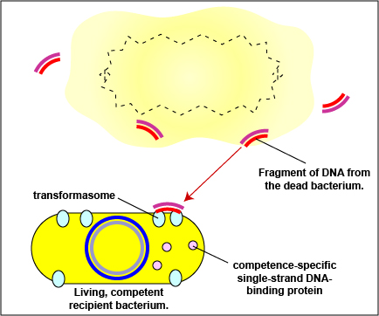
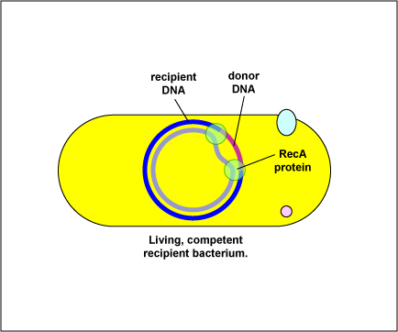
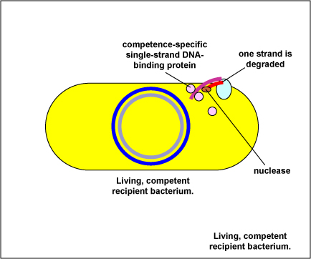
Βήμα 1 : Ένα βακτήριο δότης πεθαίνει και αποδομείται
Βήμα 2 : Τμήματα DNA, 10 γονίδια, από τον κατεστραμμένο δότη δεσμεύονται στο transformasomes του κυτταρικού
τοιχώματος ενός ζωντανού βακτηρίου
Βήμα 3 : Mία νουκλεάση αποδομεί τη μια έλικα του δότη. Ειδικές single-stranded DNA-binding proteins δεσμεύονται στο DNA δότη και προλαμβάνουν την αποδόμιση στο κυτταρόπλασμα
Βήμα 4 : οι RecA πρωτεΐνες σπάνε και επανενώνουν τα τμήματα του DNA

Slide 9
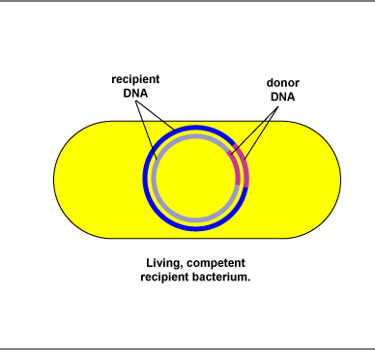
Μεταμόρφωση

Slide 10
Μεταγωγή

Slide 11
Μεταγωγή - Transduction
Μεταφορά τμήματος DNA από ένα βακτήριο σε άλλο μέσω βακτηριοφάγου
Οι βακτηριοφάγοι είναι οι ιοί των βακτηρίων.
Επιβιώνουν εξωκυττάρια διότι προστατεύονται από ένα πρωτεϊνικό περίβλημα.
Μολύνουν τα βακτήρια και :
είτε πολλαπλασιάζονται ενδοκυττάρια και απελευθερώνονται προξενώντας λύση του κυττάρου (λυτικός κύκλος)
είτε το γονιδίωμα τους ενσωματώνεται στο χρωμόσωμα του βακτηρίου μεταδιδόμενο και στα θυγατρικά κύτταρα (λυσιγόνος κατάσταση).

Slide 12
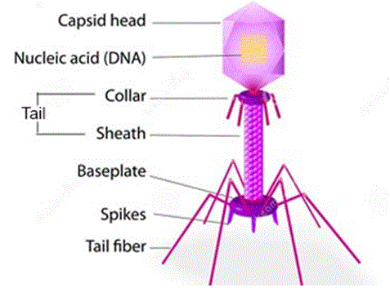
Δομή βακτηριοφάγου
Κεφάλι
Ουρά
Νουκλεϊκό οξύ
Καψίδιο
Collar
Μανδύας
Ινίδια της ουράς
Spikes
Baseplate
Στη φύση βρίσκονται παντού όπου υπάρχουν βακτήρια και είναι δέκα φορές περισσότεροι, ενώ ως υπολοιμογόνοι φάγοι αποτελούν περίπου το 20% του βακτηριακού γονιδιώματος

Slide 13
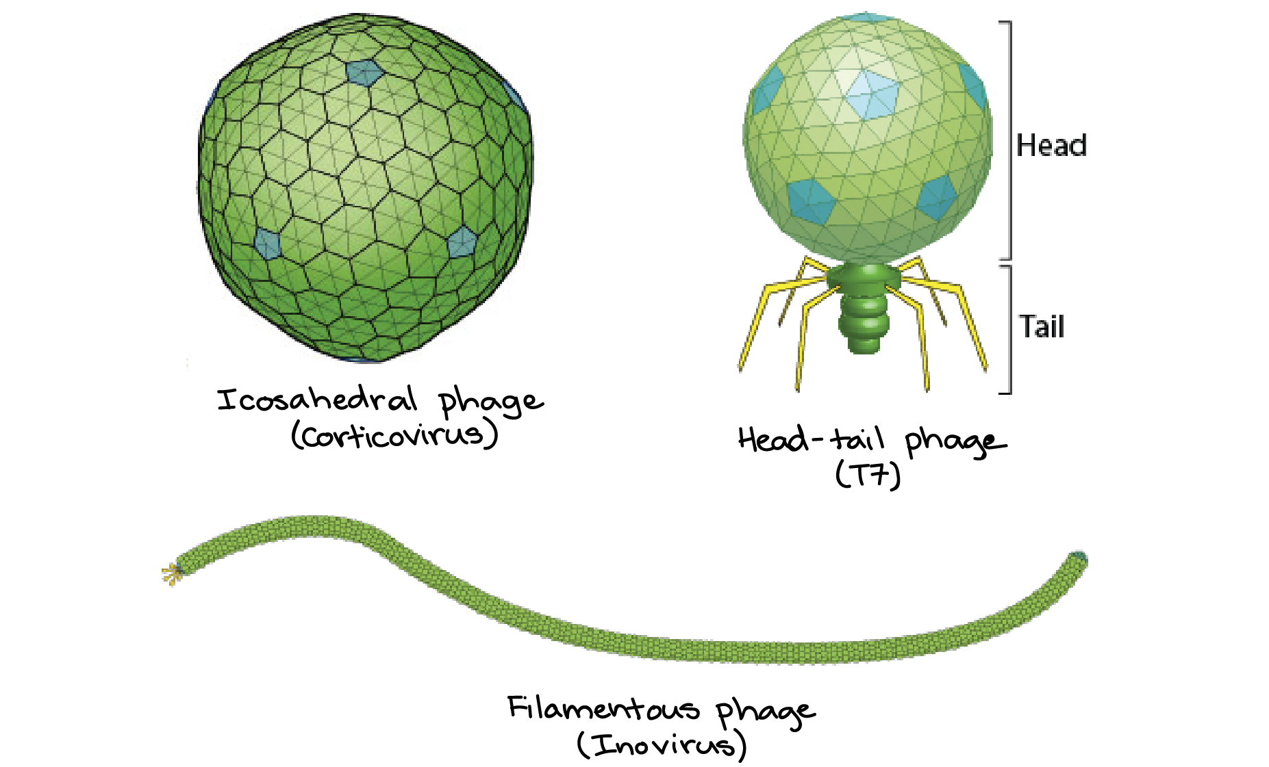
Δομή βακτηριοφάγου
Το καψίδιο ενός βακτηριοφάγου μπορεί να είναι εικοσάεδρης συμμετρίας, νηματοειδούς ή head-tail. Η δομή head-tail structure είναι μοναδική στους φάγους και δεν ανευρίσκεται στους κλασσικούς ιούς

Slide 14
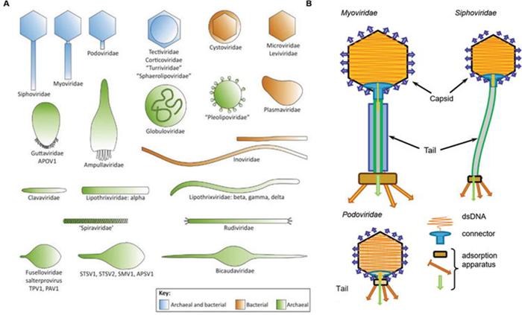
Δομή βακτηριοφάγου
Έχουν ταυτοποιηθεί 5100 φάγοι
Ανήκουν σε 13 οικογένειες και 30 γένη

Slide 15
Βακτηριοφάγοι
Οι βακτηριοφάγοι μπορούν να μολύνουν ένα κύτταρο, ακολουθώντας δύο διαφορετικές πορείες :
Α. Είσοδος και λύση του κυττάρου στο οποίο έχουν εισέλθει, παράγοντας πολλαπλά αντίγραφα τους
παθογόνοι βακτηριοφάγοι
Β. Ενσωμάτωση στο γονιδίωμα του ξενιστή ως προφάγοι, διπλασιαζόμενοι ταυτόχρονα με το βακτηριακό γονιδίωμα

Slide 16
Στάδια λυτικού κύκλου :
Προσκόλληση: οι πρωτεΐνες της ουράς -"tail" δεσμεύονται σε ειδικό υποδοχέα της επιφάνειας του βακτηριακού κυττάρου
Είσοδος: ο φάγος ενύει το double-stranded DNA γονιδίωμα στο κυτταρόπλασμα του βακτηρίου
DNA αντιγραφή και πρωτεϊνοσύνθεση : Το DNA του φάγου αντιγράφεται, και μεταγράφονται οι πρωτεΐνες, όπως οι πρωτεΐνες του καψιδίου
Σχηματισμός νέου φάγου : τα καψίδια συναρμολογούνται από τις πρωτεΐνες και περικλείουν το DNA σχηματίζοντας νέους φάγους
Λύση : οι φάγοι εκφράζουν γονίδια για πρωτεΐνες που προκαλούν πόρους στην κυτταροπλασματική μεμβράνη και το κυτταρικό τοίχωμα και εξέρχονται του κυττάρου

Slide 17
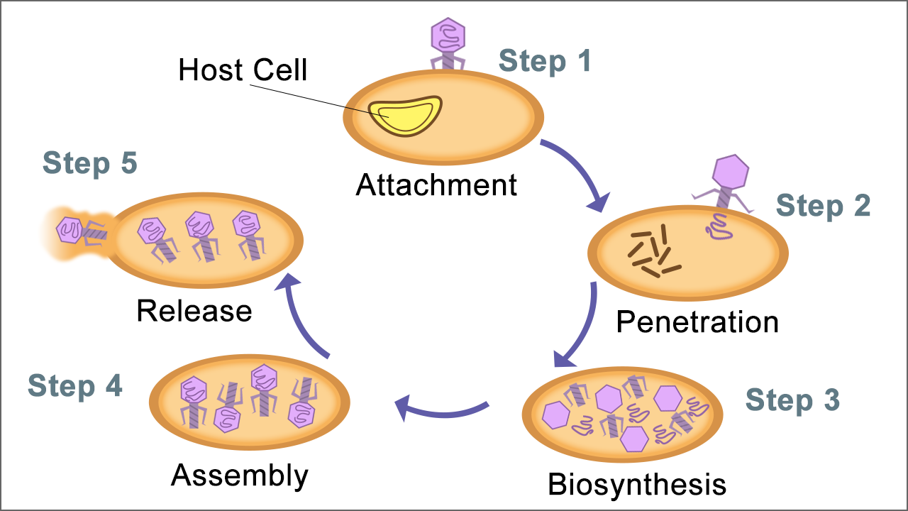
Στάδια λυτικού κύκλου :

Slide 18
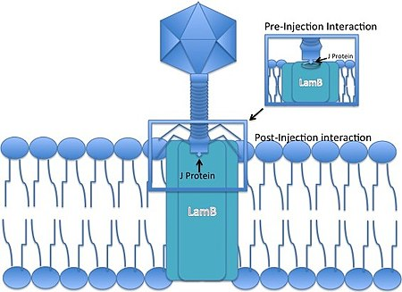
Λυσιγόνος κύκλος
Ο λυσιγόνος κύκλος επιτρέπει στο φάγο να πολλαπλασιάζεται χωρίς να σκοτώνει τον ξενιστή
Ωρισμένοι φάγοι χρησιμοποιούν μόνο το λυτικό κύκλο, αλλά κάποιοι, οι λάμδα φάγοι –λ, μπορούν να χρησιμοποιούν και τους δύο κύκλους
Στο λυσιγόνο κύκλο τα δύο πρώτα βήματα (attachment και DNA injection) γίνονται όπως και στο λυτικό κύκλο
Στο κύτταρο όμως ο φάγος δεν αντιγράφεται αμέσως αλλά ενσωματώνεται στο χρωμόσωμα του ξενιστή

Slide 19
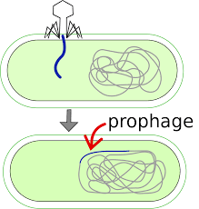
Λυσιγόνος κύκλος
O ενσωματωμένος φάγος, ο οποίος ονομάζεται προφάγος, δεν είναι ενεργός
Τα γονίδια του εκφράζονται αλλά δεν οδηγούν στο σχηματισμό νέων φάγων
Κάθε φορά που διαιρείται το κύτταρο, ο προφάγος αντιγράφεται με το DNA του ξενιστή
Κάτω από ιδανικές συνθήκες ο προφάγος μπορεί να γίνει ενεργός, να εξέλθει του βακτηριακού χρωμοσώματος και να ακολουθήσει λυτικός κύκλος

Slide 20
Λυσιγόνος κύκλος
Τι οδηγεί τον προφάγο να εξέλθει του χρωμοσώματος και να εισέλθει στο λυτικό κύκλο?
Ουσίες που βλάπτουν το DNA ( UV και χημικά )
Πολλές φορές άγνωστος ο λόγος

Slide 22
Βακτηριοφάγοι-εφαρμογές
Ως οχήματα DNA εμβολίων
Ως οχήματα στη γονιδιακή θεραπεία
Ως οχήματα πρωτεϊνών, αντισωμάτων και πεπτιδίων
Ως εργαλεία βιβλιοθηκών DNA
Επιδημιολογικές μελέτες
Εναλλακτική θεραπεία λοιμώξεων (αντί των αντιβιοτικών;;;)

Slide 23
Οι βακτηριοφάγοι ως αντιμικροβιακοί παράγοντες
Twort, 1915, Felix d’ Herelle:
1917 θεραπεία δυσεντερίας
Εγκαταλείφθηκαν μετά το 2ο Παγκόσμιο Πόλεμο
Παράλληλη ανάπτυξη των αντιβιοτικών – Χρυσές 10ετίες: 1960-1970!!
Ανάπτυξη της θεραπευτικής εφαρμογής στις χώρες της πρώην Σοβιετικής Ένωσης σε λοιμώξεις ΓΕΣ και δέρματοςμαλακών μορίων

Slide 24
Η ιστορία: 1920-1996, 27 άρθρα, Πολωνία, ΕΣΣΔ, Βρετανία, ΗΠΑ
Μελέτες σε ζώα:
Dubos et al., (1943): Πειραματική λοίμωξη από Shigella dysenteriae σε ποντίκια
Smith και Huggins (1982-1983) σε λοιμώξεις από E. coli σε ποντίκια και ζώα φάρμας καθώς και νεογνική εντερίτιδα σε πρόβατα.
1991: θεραπεία σε πουλερικά για Salmonella enterica ορότυπος Typhimurium
Από το 1990 και μετά για λοιμώξεις από: vancomycin- resistant Enterococcus faecium, Clostridium difficile, Pseudomonas aeruginosa, Staphylococcus aureus, Mycobacterium avium, E. coli (ESBL+), Vibrio vulnificus

Slide 25
Βακτηριοφάγοι-θεραπευτικά
Λυτικοί φάγοι
Εφ άπαξ δόση
Άμεση εφαρμογή για καταστροφή βακτηρίων
Cocktails φάγων (1-8 είδη σε συγκεντρώσεις από 10⁵ -3Χ10⁹ PFUs)
Σε συνδυασμό με αντιβιοτικά
Πλεονεκτήματα
Περιορισμένο φάσμα δράσης (;)
Δεν διαταράσσεται η μικροβιακή χλωρίδα
Δραστικοί σε πολυανθεκτικά βακτήρια
Εφ άπαξ δόση-πολλαπλασιασμός στο βακτήριο-στόχος και καταστροφή
Σπάνια έχουν αναφερθεί παρενέργειες και αλλεργίες
Κόστος παραγωγής;;;;;;

Slide 26
Σύζευξη -Conjugation
z

Slide 27
Σύζευξη -Conjugation
Γίνεται με τη βοήθεια κινητών γενετικών στοιχείων- Μεταθετά στοιχεία
Τα κύρια κινητά γενετικά στοιχεία είναι:
Τα πλασμίδια (plasmids)
Τα μεταθετόνια ή τρανσποζόνια (transposons)
Τα ενσωματόνια ή ιντεγκρόνια (integrons) που φέρουν γονιδιακές κασέτες (gene casettes)
Αυτοί οι τύποι στοιχείων αποτελούνται από δίκλωνο DNA, αλλά διαφέρουν ευδιάκριτα στο μέγεθος, τη δομή, τις βιολογικές ιδιότητες καθώς επίσης και στους τρόπους μεταφοράς

Slide 28
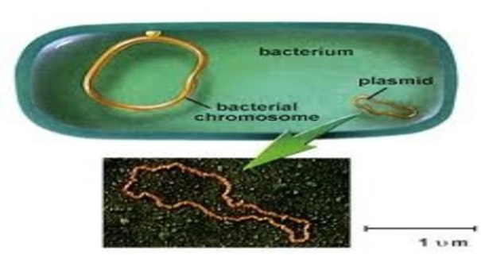
Πλασμίδια
Τα πλασμίδια είναι κυκλικά μόρια (υπάρχουν και αρκετά γραμμικά) δίκλωνου DNA μεγέθους 1-300 Kb που απαντούν στη φύση ως επιπλέον εξωχρωμοσωματικό γενετικό υλικό διαφόρων προκαρυωτικών αλλά και κατώτερων ευκαρυωτικών κυττάρων
Aποτελούν το 1 -2% του βακτηριακού DNA
Ένα βακτήριο μπορεί να περιέχει ένα ή περισσότερα πλασμίδια
Τα πλασμίδια των βακτηρίων διακρίνονται σε:
Συζευκτικά-αυτομεταβιβαζόμενα : μεταβιβάζονται μεταξύ των βακτηριακών κυττάρων (Βακτηριακή σύζευξη)
Μη συζευκτικά πλασμίδια: δεν μεταβιβάζονται μεταξύ των βακτηριακών κυττάρων

Slide 29
Πλασμίδια
Τα πλασμίδια αντιγράφονται αυτόνομα, ανεξάρτητα από το χρωμόσωμα του ξενιστή λόγω της ύπαρξης δικών τους συστημάτων αντιγραφής
Με αυτό τον τρόπο, κατά τη διαίρεση του κυττάρου/βακτηρίου κάθε θυγατρικό κύτταρο που προκύπτει εξασφαλίζει την παρουσία τουλάχιστον ενός αντιγράφου από το εμπεριεχόμενο στο μητρικό κύτταρο πλασμίδιο => όλη τη γενετική πληροφορία που εμπεριέχεται στο πλασμίδιο
Εξασφαλίζεται η κάθετη μεταφορά του γενετικού υλικού του πλασμιδίου στα θυγατρικά κύτταρα

Slide 30
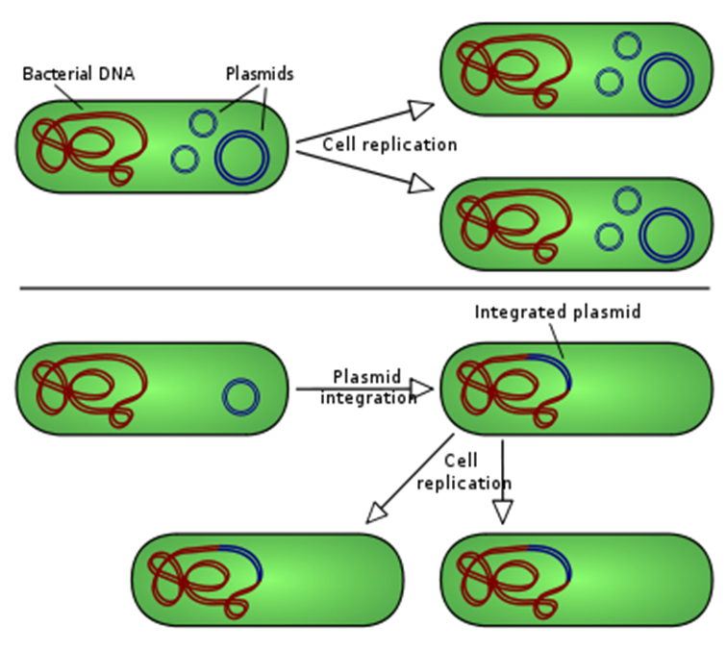
Υπάρχουν δύο τύποι πλασμιδίων στο βακτήριο:
Μη ενσωματωμένα πλασμίδια-Non-integrating plasmids
Ενσωματωμένα στο χρωμόσωμα : επισώματα -episomes

Slide 31
Πλασμίδια
Τα πλασμίδια είναι δυνατόν να φέρουν γονίδια για:
Την αναπαραγωγή του πλασμιδίου
Τον σχηματισμό συζευκτικών ινιδίων (sex pilli)
Την ικανότητα σύζευξης και μεταφοράς DNA σε άλλο βακτήριο
Την αντοχή στα αντιβιοτικά
Την παραγωγή βακτηριοσινών
Την σύνθεση τοξινών
Την ανθεκτικότητα σε βαρέα μέταλλα

Slide 32
Πλασμίδια
Διάφορες κατηγορίες πλασμιδίων:
F (fertility) πλασμίδια: συζευκτικά (F-E. coli)
R (resistance) πλασμίδια: ανθεκτικότητα σε αντιβιοτικά (RP4-Pseudomonas)
Col πλασμίδια: τοξικότητα για άλλα βακτηρια(ColE1-E. coli)
Πλασμίδια αποικοδόμησης: δυνατότητα μεταβολισμού για ασυνήθη μόρια (τολουένιο,σαλικυλικό)(TOL-Pseudomonas)
Πλασμίδια παθογένεσης: δυνατότητα παθογένεσης στο φορέα (Ti-Agrobacterium)

Slide 33
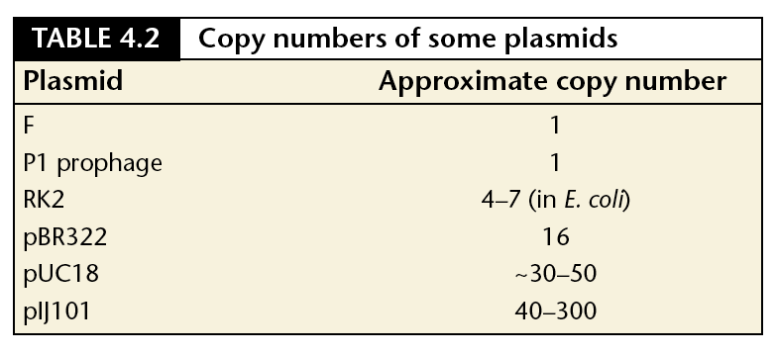
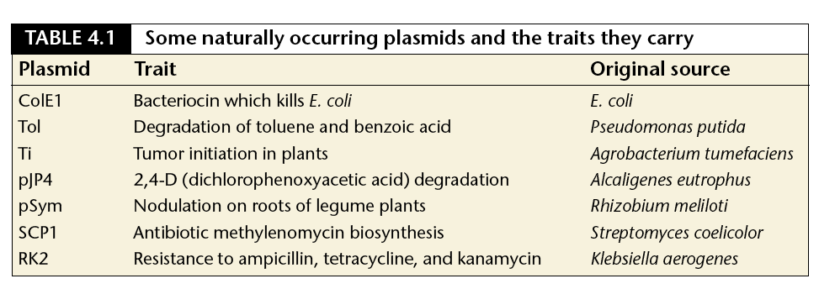

Slide 34
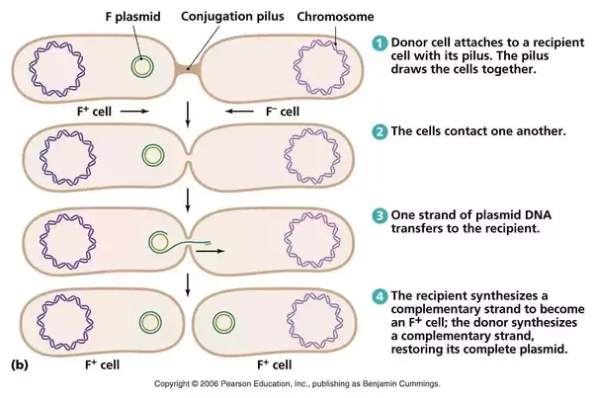
Σύζευξη -Conjugation

Slide 35
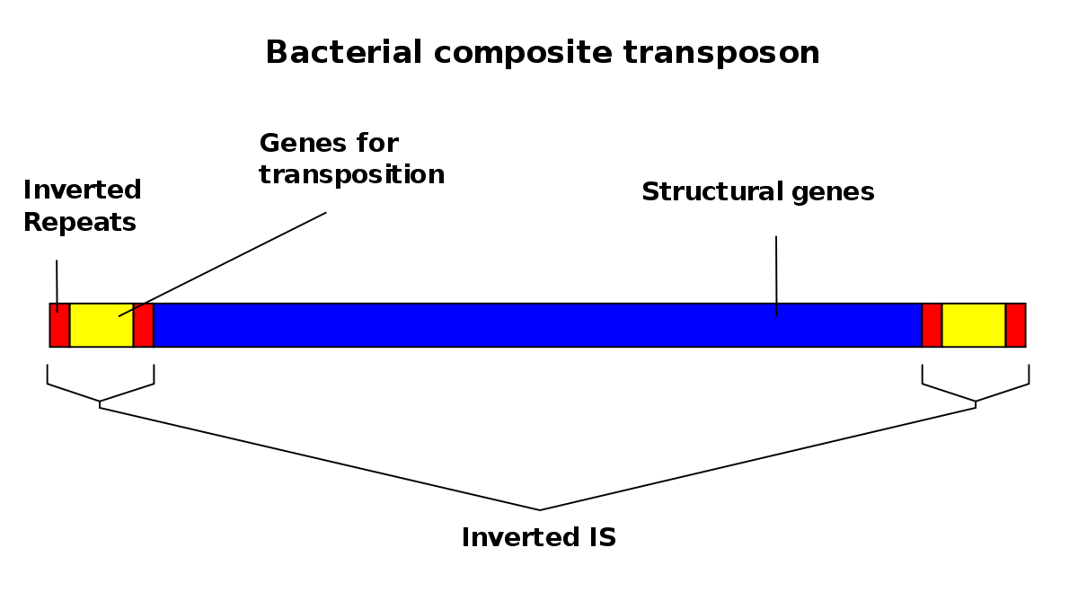
Μεταθετόνια ή Τρανσποζόνια
Τα μεταθετόνια ή τρανσποζόνια (transposons) είναι αλληλουχίες γραμμικού DNA, μήκους 2,5-23 Kb, οι οποίες είναι κινητές = έχουν τη δυνατότητα να μετακινούνται με δικούς τους μηχανισμούς σε άλλες θέσεις στο χρωμοσωμικό DNA ή σε πλασμίδια
Σε αντίθεση με τα πλασμίδια -που αντιγράφονται αυτόνομα– δεν διαθέτουν συστήματα αντιγραφής και για το λόγο αυτό προκειμένου να επιβιώσουν πρέπει να ενσωματωθούν σε γενετικά στοιχεία ικανά για αντιγραφή, όπως είναι το χρωμοσωμικό DNA ή τα πλασμίδια στο κύτταρο

Slide 36
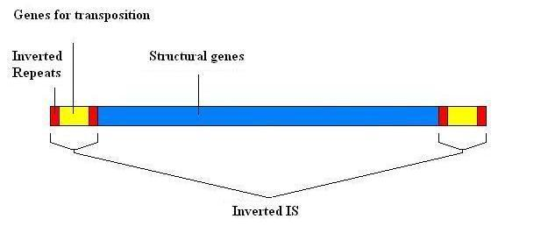
Μεταθετόνια ή Τρανσποζόνια
Τα μικρότερα τρανσποζόνια (<2.5 kb) γνωστά ως ακολουθίες ένθεσης ή αλληλουχίες παρεμβολής (insertion sequence, IS elements) είναι ο απλούστερος τύπος μεταθετών στοιχείων. Διαθέτoυν μόνο γονίδια που είναι υπεύθυνα για τη μετάθεση και φέρουν απλώς το γονίδιο της μεταθετάσης ή τρανσποζάσης που είναι υπεύθυνη για τη μετακίνηση του γενετικού στοιχείου
Φέρουν στα άκρα τους τις ανεστραμένες επαναλαμβανόμενες αλληλουχίες (IR), που καθορίζουν το τμήμα που θα μετατεθεί
Tα μεγαλύτερα τρανσποζόνια φέρουν συνήθως ένα ή περισσότερα πρόσθετα γονίδια, εκτός από τα απαραίτητα για τη μετακίνησή τους (π.χ. γονίδια ανθεκτικότητας σε αντιβιοτικά)

Slide 37
Τρανσποζόνια
Πολλά τρανσποζόνια έχουν ελάχιστη ή καμία εξειδίκευση στόχου και επομένως είναι σε θέση να παρεμβληθούν σε διάφορες θέσεις στο χρωμοσωμικό ή πλασμιδιακό DNA
Επιπρόσθετα υπάρχουν και συζευκτικά τρανσποζόνια, τα οποία διαθέτουν γονίδια που τους επιτρέπουν όχι μόνο να μετακινούνται από μία θέση του βακτηριακού γονιδιώματος σε άλλη, αλλά να μεταφέρονται ολόκληρα από ένα βακτήριο σε άλλο
Τα συζευκτικά τρανσποζόνια φαίνονται σαν να είναι υβρίδια μεταξύ τρανσποζόνιων και πλασμιδίων και έχουν ταυτοποιηθεί τόσο σε Gram-αρνητικά όσο και Gram-θετικά βακτήρια

Slide 38
Eνσωματόνια ή ιντεγκρόνια
Τα ενσωματόνια ή ιντεγκρόνια (integrons) είναι ένα είδος μεταθετών γενετικών στοιχείων, τα οποία έχουν την ικανότητα να ενσωματώνουν εξωγενή γονίδια αλλά και να τα αποκόπτουν = είναι ικανά να αναγνωρίζουν και να ενσωματώνουν γονιδιακές κασέτες
Ο όρος “superintegron” επινοήθηκε από τον Mazel και τους συνεργάτες του το 1998 για τα ενσωματόνια (integrons) που έχουν ενσωματώσει εκατοντάδες γονιδιακές κασέτες
Χαρακτηρίζονται από την παρουσία 3 δομικών στοιχείων :
α) το γονίδιο της ιντεγράσης (int)
β)την ειδική θέση ανασυνδυασμού (att), για την ενσωμάτωση της κασέττας
γ) τον κοινό υποκινητή(Pc)
Μετακινούνται με πλασμίδια και τρανσποζόνια, ενώ έχουν βρεθεί και στο βακτηριακό χρωμόσωμα

Slide 39
Γονιδιακές κασέττες (Gene cassettes)
Οι γονιδιακές κασέτες (gene cassettes) είναι μικρά κινητά γενετικά στοιχεία άγνωστης προέλευσηςπου έχουν μέγεθος μικρότερο από 2 kbp (συνήθως 500-1000 bp)
τα μικρότερα από τα γνωστά μεταθετά στοιχεία
Κάθε γονιδιακή κασέττα είναι ένα διακριτό μεταθετό στοιχείο και μπορεί να υπάρχει είτε ελεύθερο, σε κλειστή κυκλική μορφή ή σε μια ενοποιημένη γραμμική μορφή
Μέχρι σήμερα, έχουν παρατηρηθεί μόνο στα Gram-αρνητικά βακτήρια

Slide 40
Γονιδιακές κασέττες (Gene cassettes)
Οι γονιδιακές κασέτες διαφέρουν από τα πλασμίδια στο ότι δεν διαθέτουν συστήματα αντιγραφής, και από τα τρανσποζόνια στην έλλειψη συστημάτων μετάθεσης
Κινούνται μέσω της περιοχής ανασυνδυασμού σε ειδική θέση και συνήθως βρίσκονται σε συγκεκριμένες θέσεις μέσα σε ένα ιντεγκρόνιο-ενσωματόνιο - δεν εκφράζονται έως ότου ενσωματωθούν κοντά σε έναν υποκινητή του ιντεγκρόνιου-ενσωματονίου
Καθώς οι γονιδιακές κασέττες δεν διαθέτουν συστήματα αντιγραφής, η κλειστή κυκλική μορφή δεν μπορεί να αναπαραχθεί και ο ρόλος της περιορίζεται σε αυτόν ενός ενδιάμεσου στην κίνηση της κασέττας

Slide 41
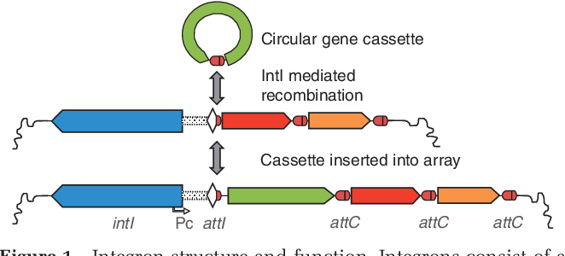
Γονιδιακές κασέττες (Gene cassettes)

